Slide 1
Upravljanje koračnim motorom korištenjem myRIO upravljačke platforme
Završni rad br. 6477
Piero Anić
28. veljače 2020.

Slide 2
Kratki sadržaj
Uvod
Hardver i softver
myRIO platforma
Rješenje upravljanja motorom

Slide 3
1. Uvod

Slide 4
Istosmjerni motor
Široka upotreba
Laka upotrebjlivost
LabVIEW
Grafičko programsko sučelje
Velik broj ugrađenih funkcija

Slide 5
2. Hardver i softver

Slide 6

Istosmjerni motor
$0.7 −4.5 [V]$
$1600rpm$, bez otpora $2200rpm$
L298
Visokonaponski H most
TTL logika

Slide 7
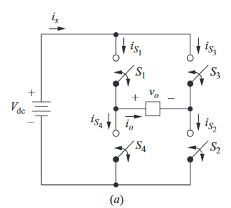
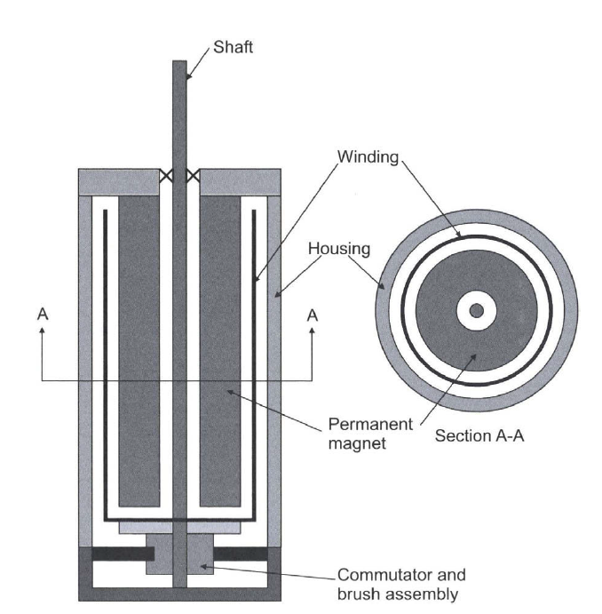
Slika 1. Shema H mosta i prikaz dijelova istosmjernog motora

Slide 8
HEDM-5500-B12
Dvokanalni optički inkrementalni enkoder
Pouzdan s visokom rezolucijom
Nepogodan za kritične primjene

Slide 9
LabVIEW
Grafički programski paket
Front Panel – HMI
Block Diagram – logika

Slide 10
3. MyRIO platforma

Slide 11
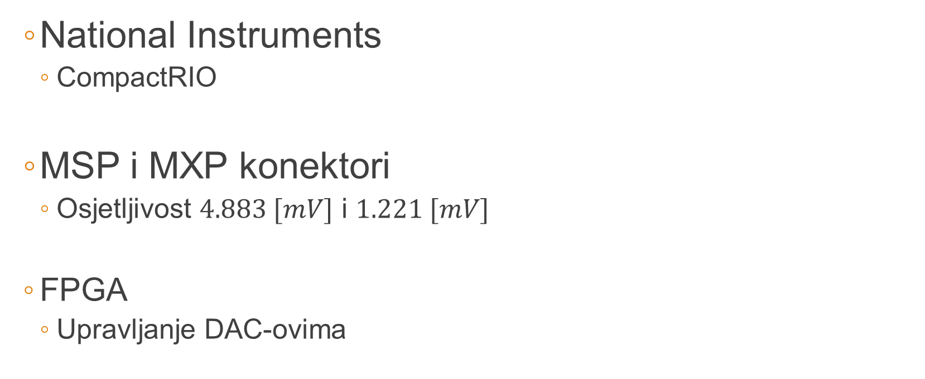
National Instruments
CompactRIO
MSP i MXP konektori
Osjetljivost $4.883 [mV]$ i $1.221 [mV]$
FPGA
Upravljanje DAC-ovima

Slide 12
Wi-Fi ili USB
Akcelerometar (žiroskop)
Zasebno uzorkovanje osi

Slide 13
4. Rješenje upravljanja motorom

Slide 14
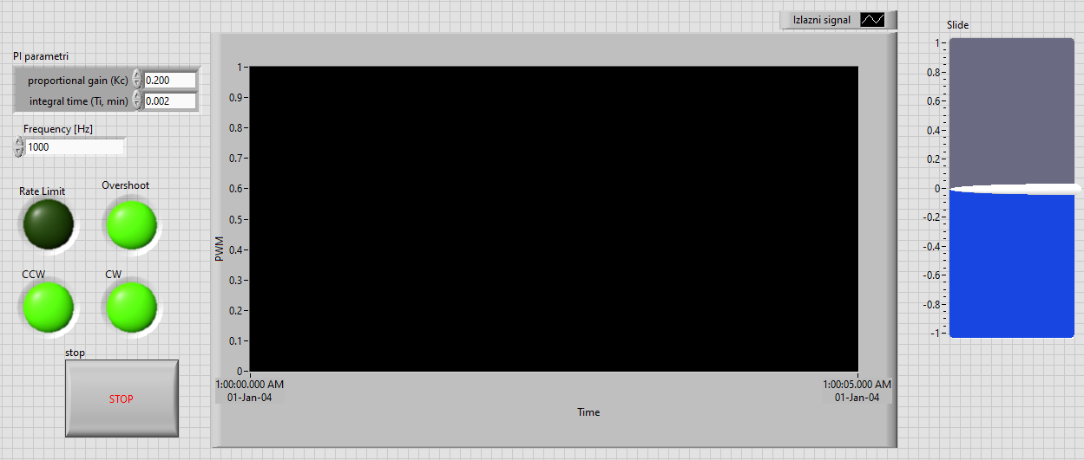
Slika 2 Grafičko sučelje

